Slide 1

Латын әліпбиінің нұсқалары

Slide 2

Алтай М.,Бөлеген Г., Төрехан Б.
Ұсынған әліпби

Slide 3
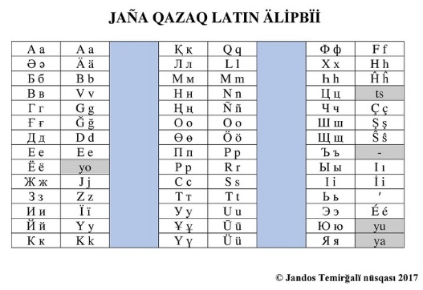
Темірғали Ж.

Slide 4
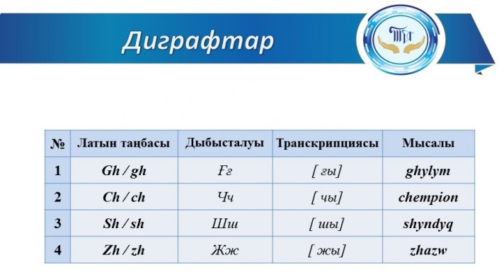

Slide 5
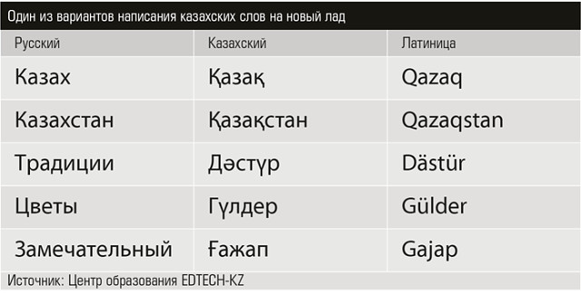

Slide 6
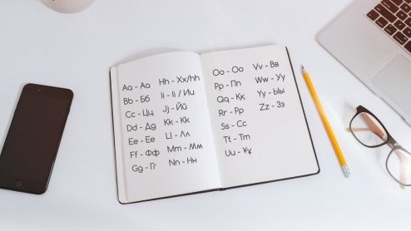
Назарларыңызға рахмет!

